Slide 1
AUP 571 – Os Saberes sobre a Cidade
Diáspora e Cultura
Ana Barone
2023

Slide 2
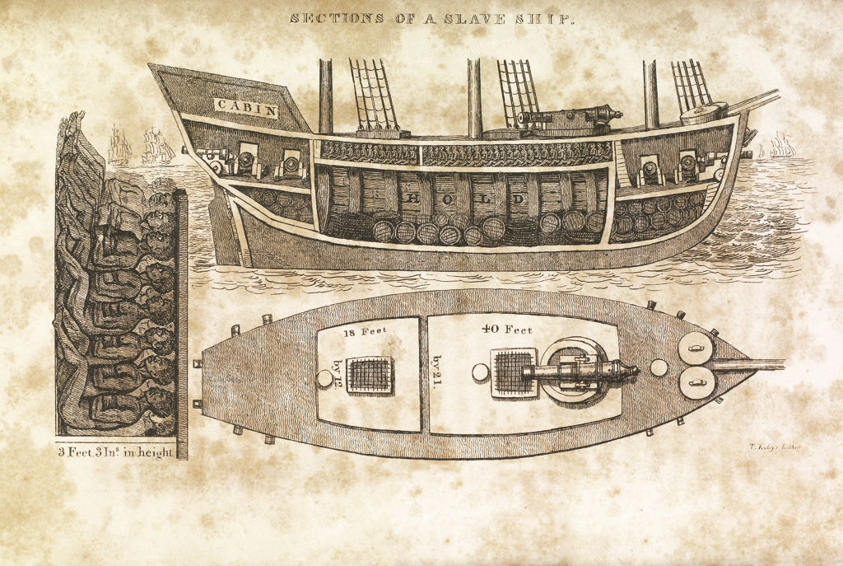
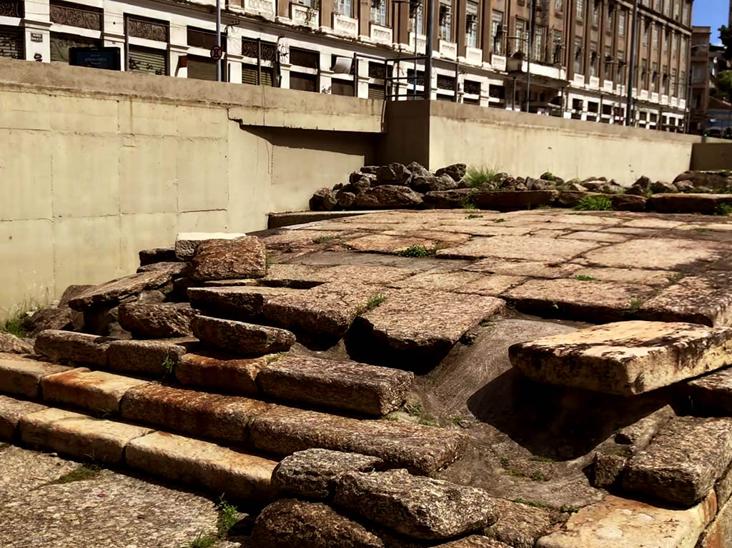
Cidade, Diáspora e Cultura
Diáspora
Pedra do Sal (Valongo, RJ)

Slide 3
Cidade, Diáspora e Cultura
Diáspora
Colonialismo e Pan-africanismo
O racismo emerge no mundo a partir do processo de colonização, quando ele passa a operar na escala global, durante o século XVI. Portanto, o racismo é intrínseco à relação de colonialidade imposta pela dominação territorial de alguns povos sobre outros.
Pan-africanismo é o movimento de proclamação da organização, unidade cultural e discursiva e solidariedade entre os negros do mundo todo, tanto os que estão no Continente africano como nos países da Diáspora. É a união na luta contra o racismo e a discriminação racial.

Slide 4
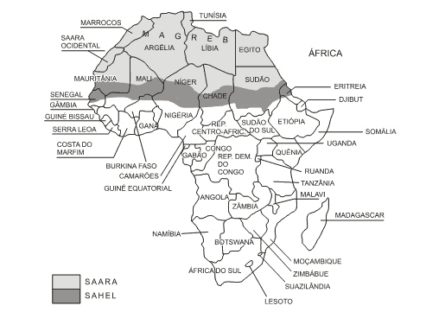
Cidade, Diáspora e Cultura

Slide 5
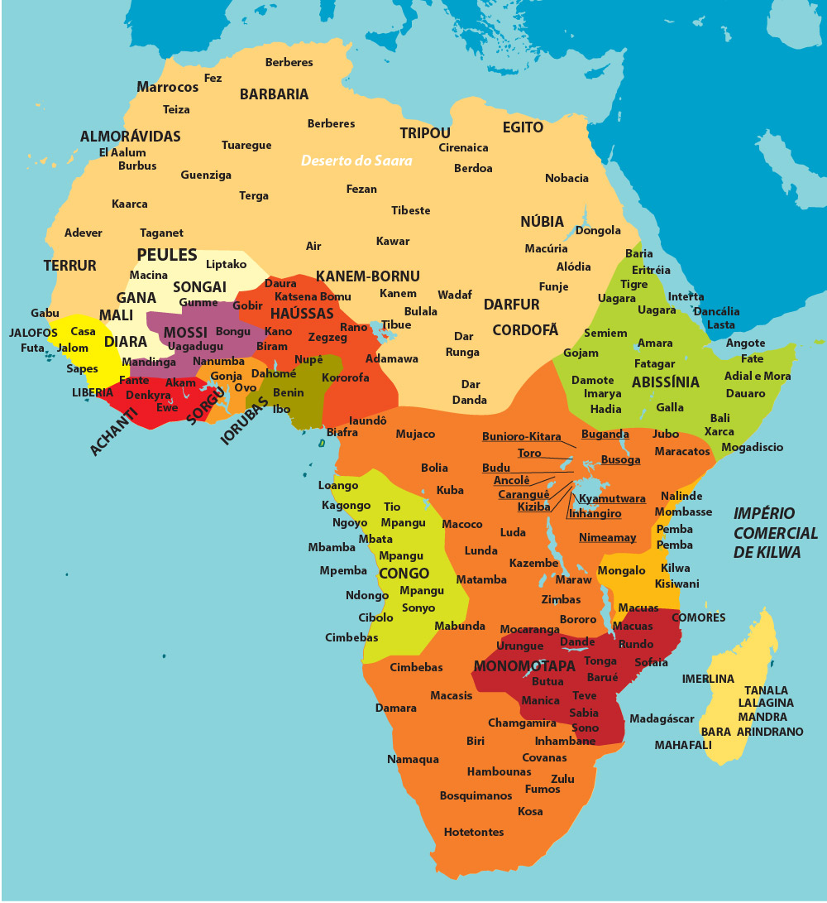
Cidade, Diáspora e Cultura

Slide 6
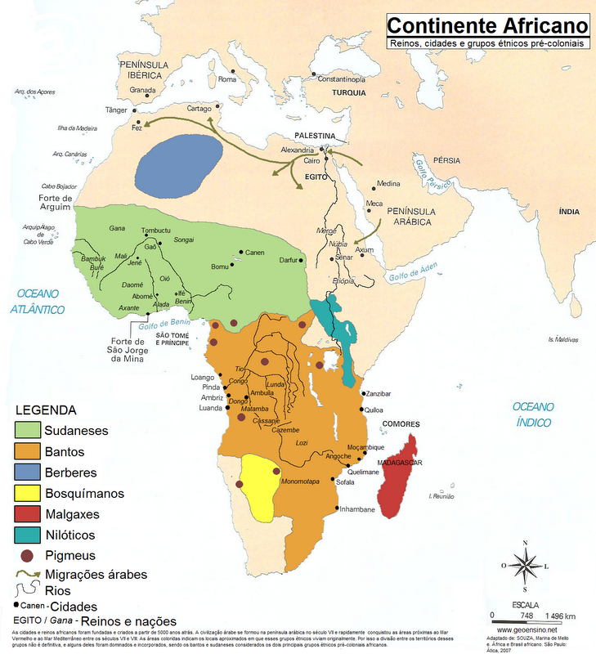
Cidade, Diáspora e Cultura

Slide 7
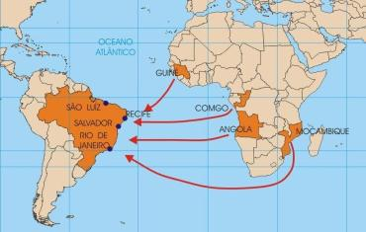
Cidade, Diáspora e Cultura

Slide 8
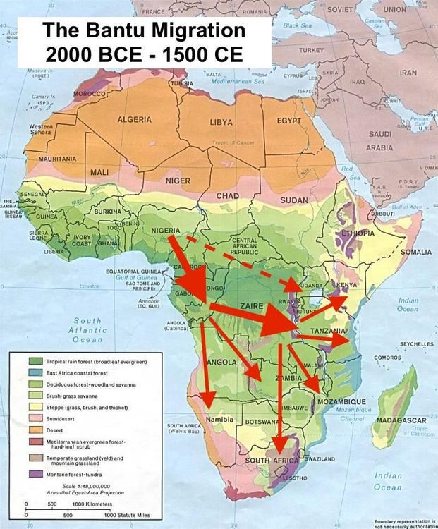
Cidade, Diáspora e Cultura

Slide 9
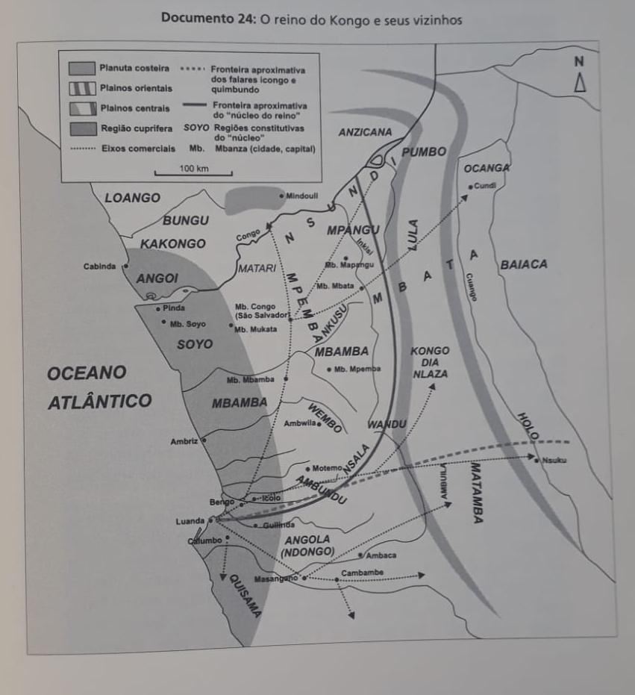
Cidade, Diáspora e Cultura

Slide 10
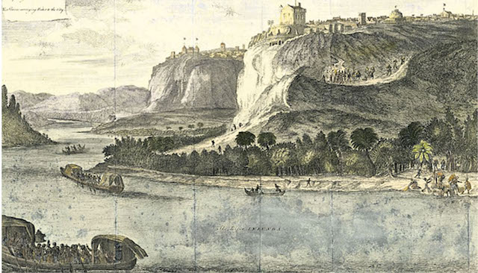
Cidade, Diáspora e Cultura

Slide 11
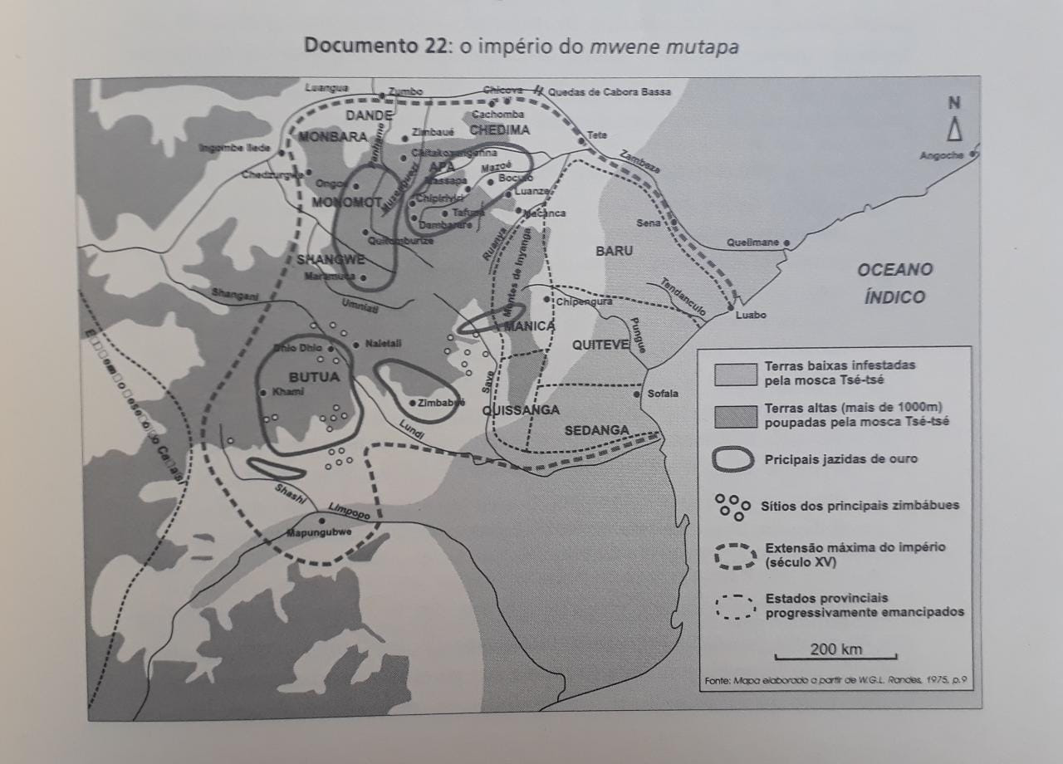
Cidade, Diáspora e Cultura

Slide 12
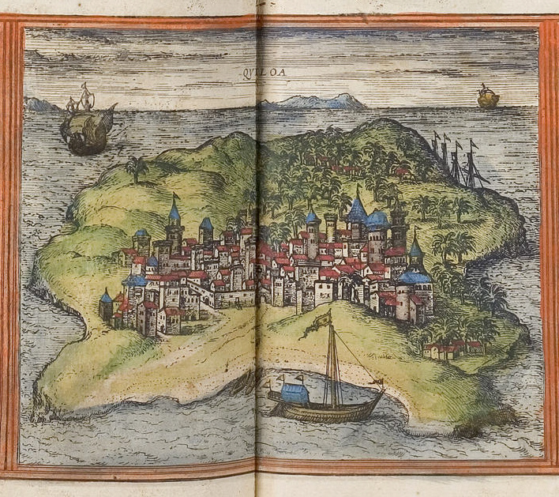
Cidade, Diáspora e Cultura

Slide 13
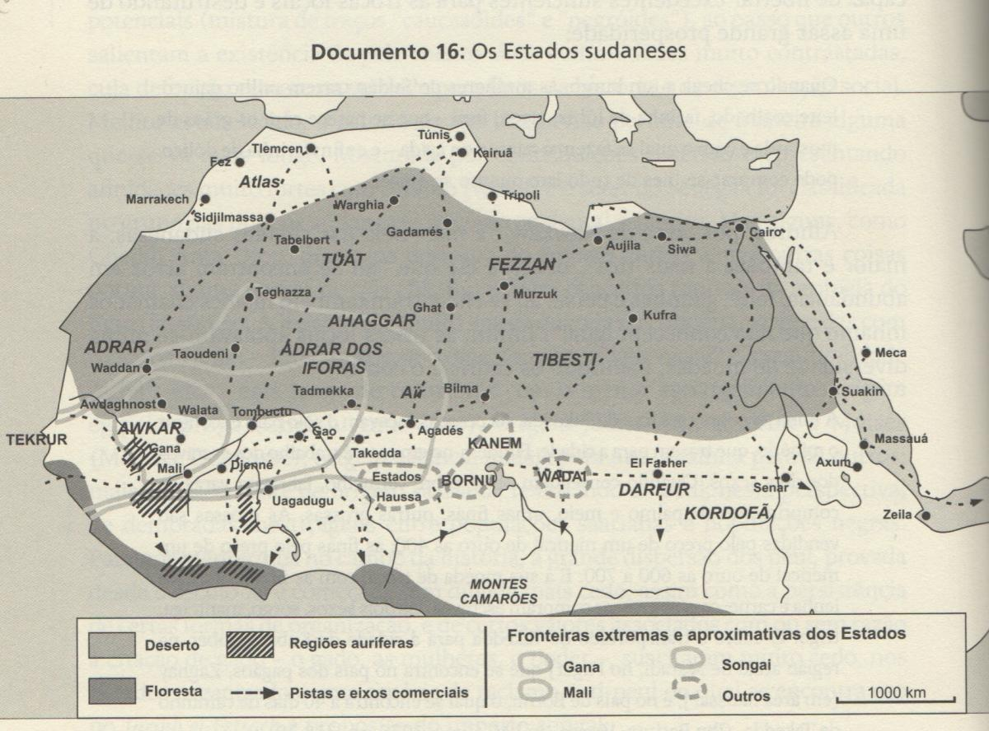
Cidade, Diáspora e Cultura

Slide 14
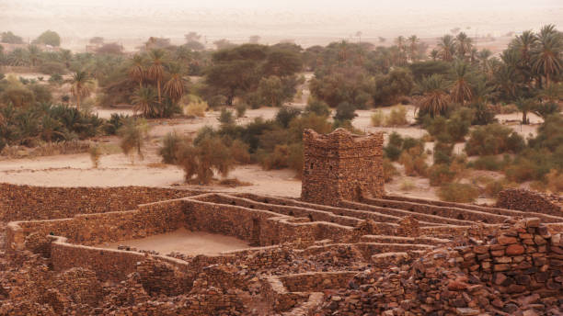
Cidade, Diáspora e Cultura

Slide 15
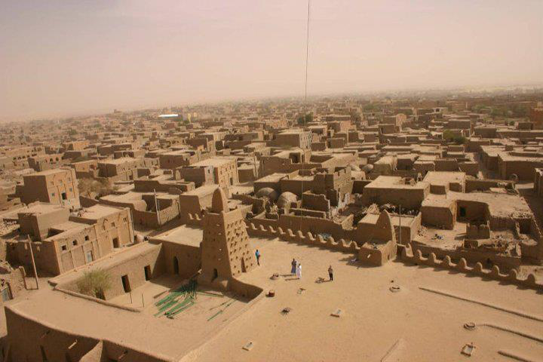
Cidade, Diáspora e Cultura

Slide 16
Cidade, Diáspora e Cultura
Cultura

Slide 17
Cidade, Diáspora e Cultura
Sankofa

Slide 18
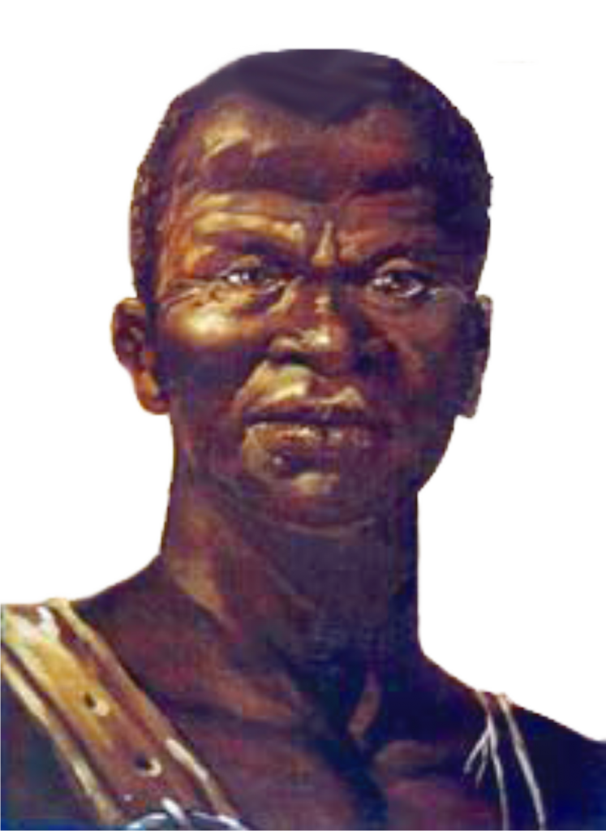
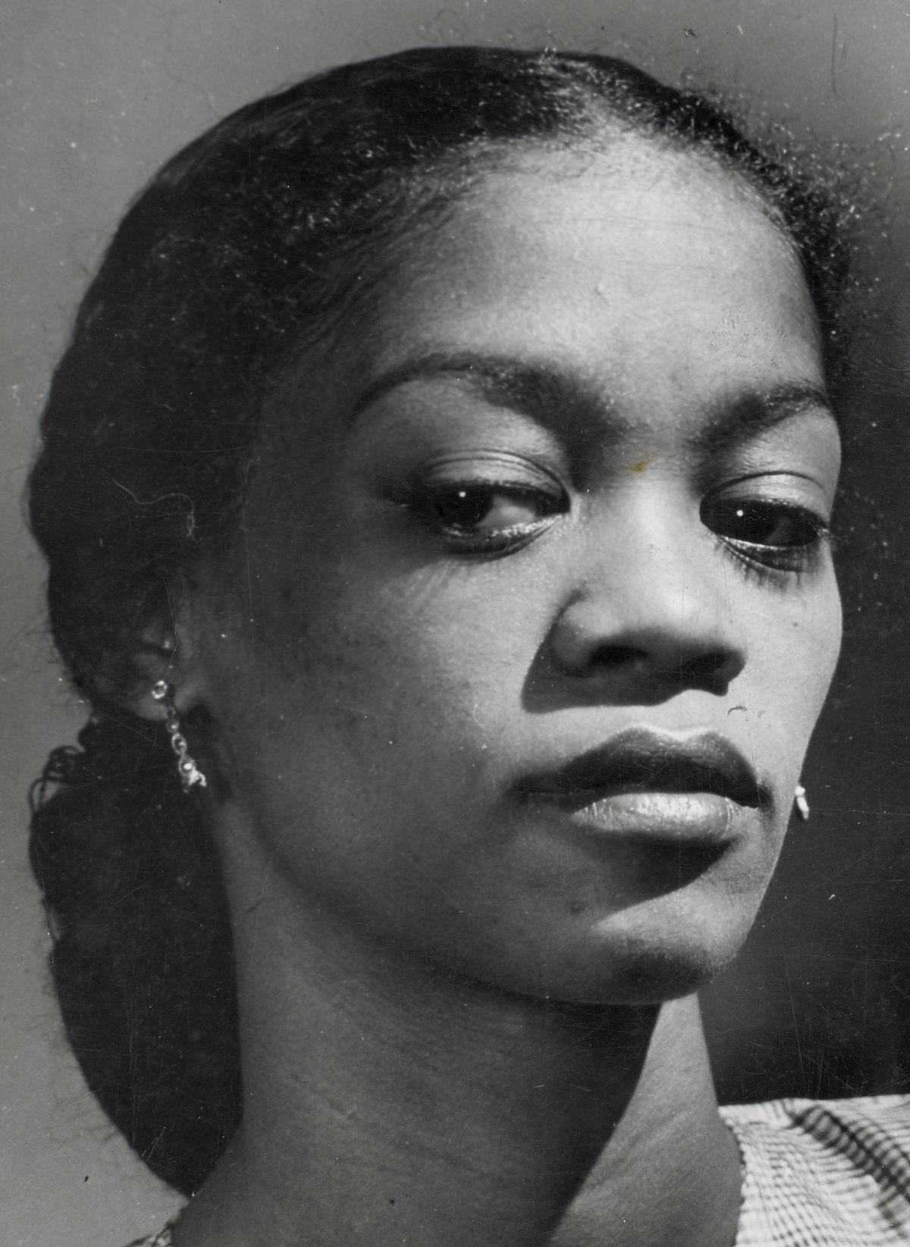
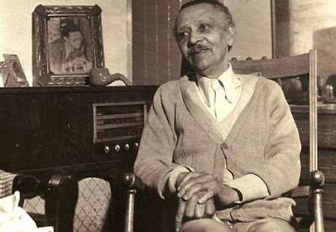
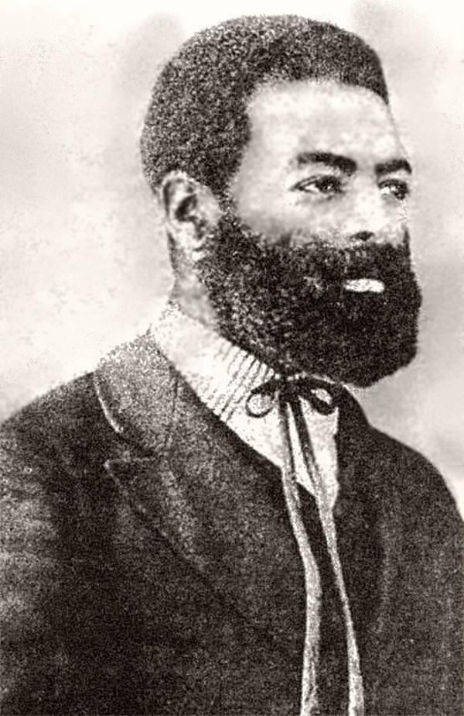
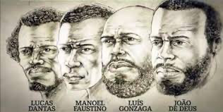
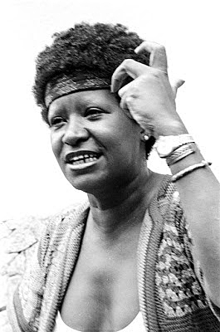
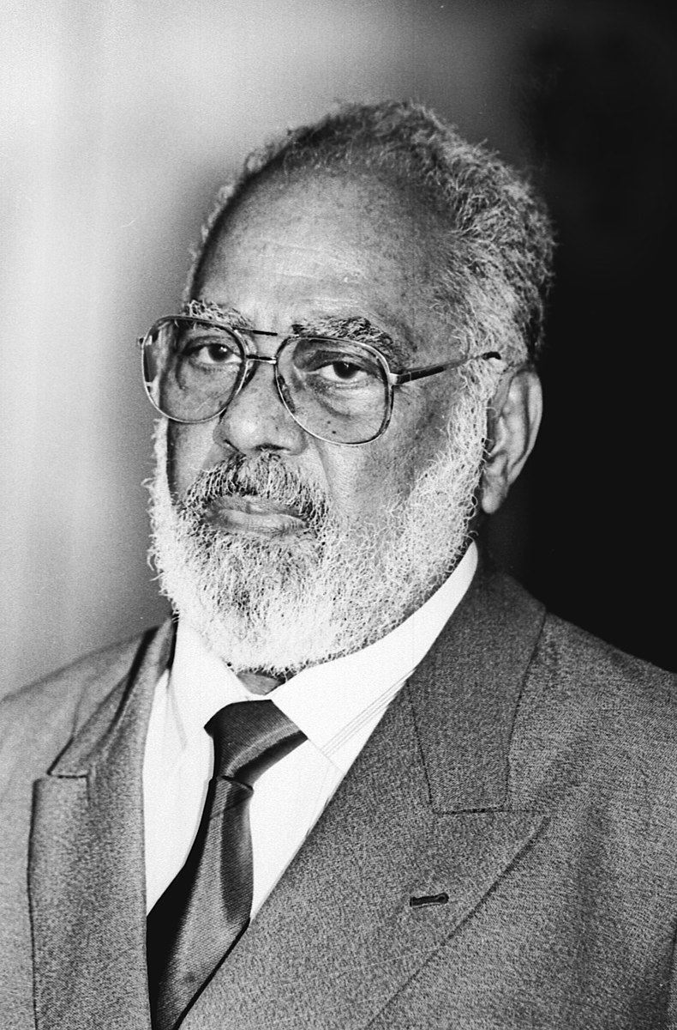
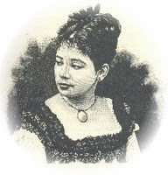
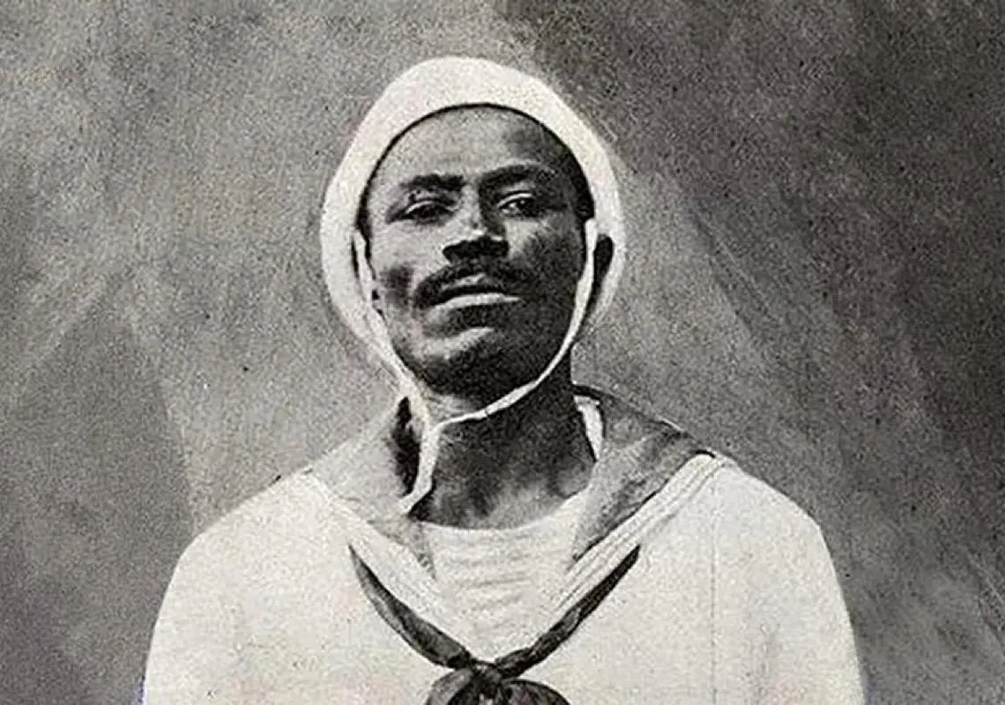
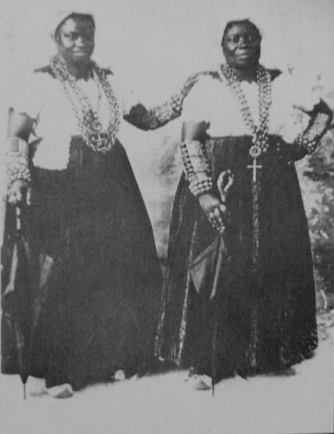
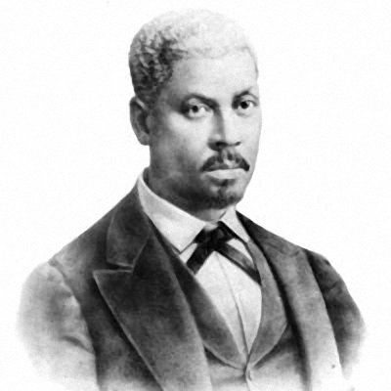
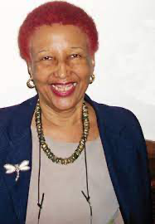
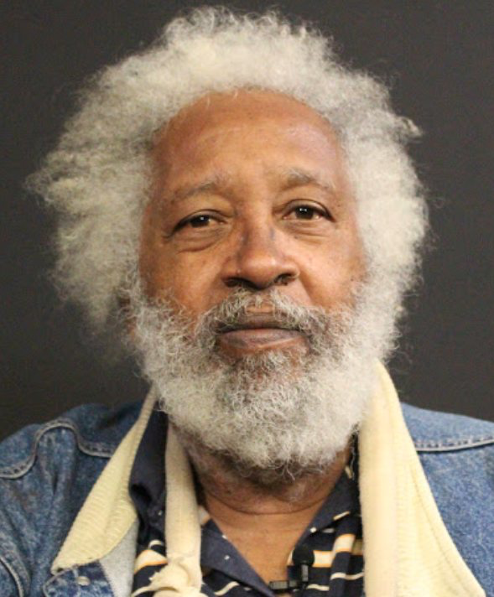
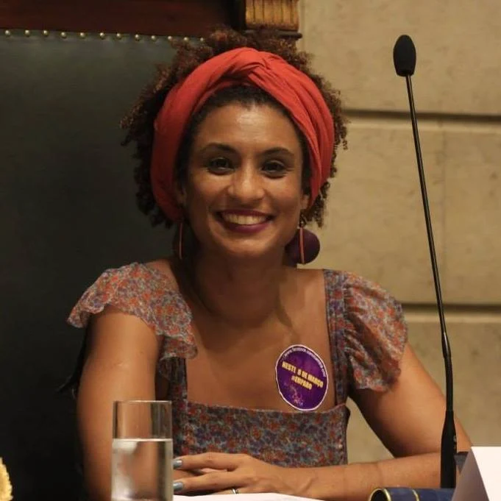
Cidade, Diáspora e Cultura
Ativismo Negro

Slide 19
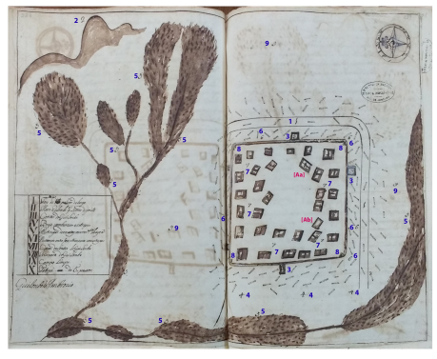
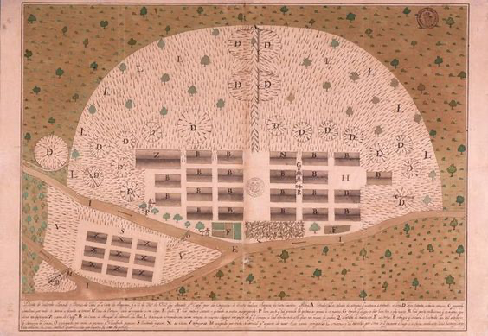
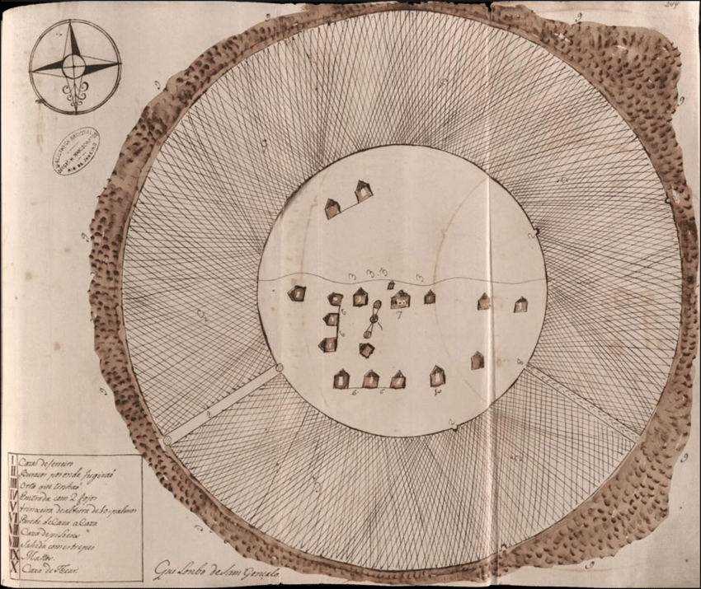
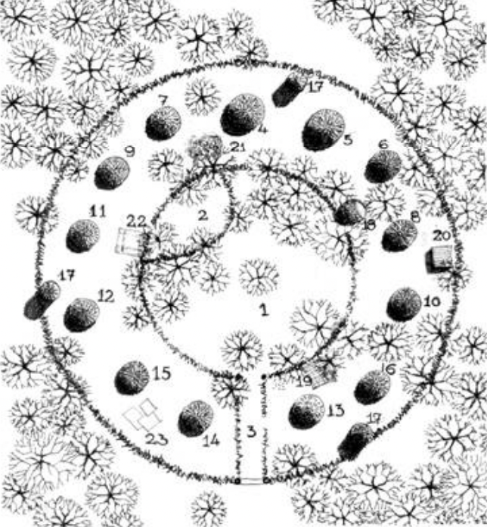
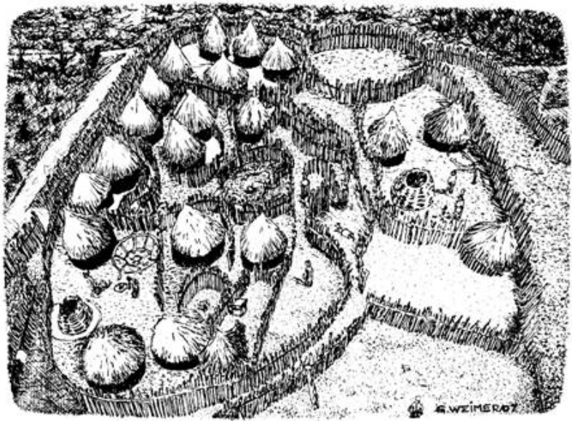
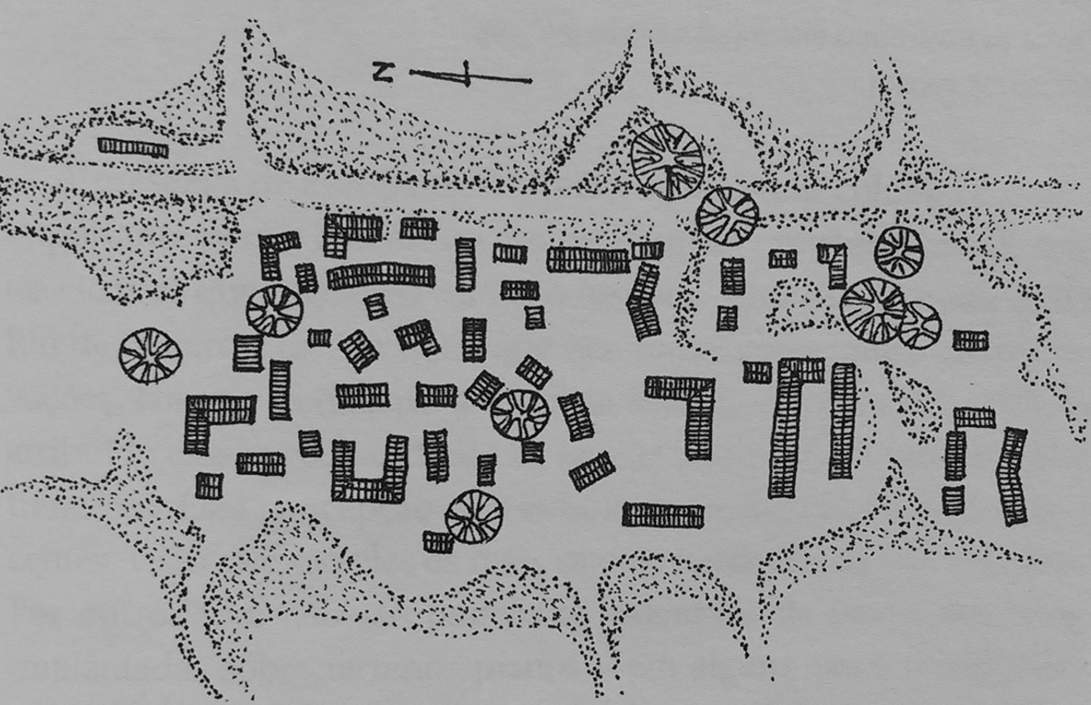
Cidade, Diáspora e Cultura
Quilombo

Slide 20
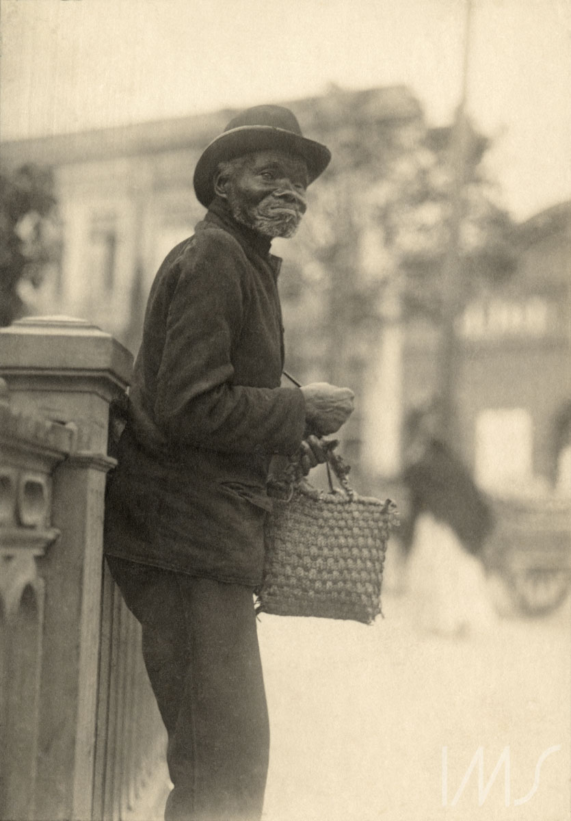
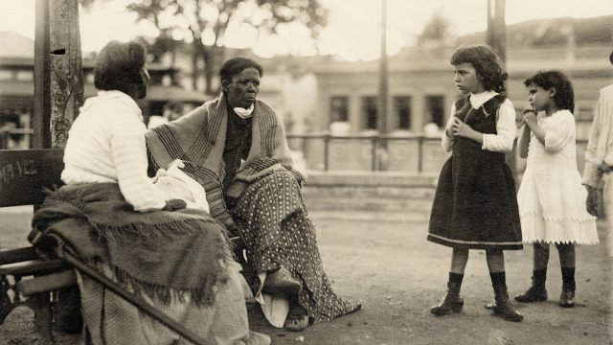
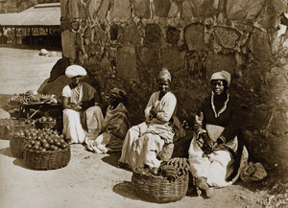
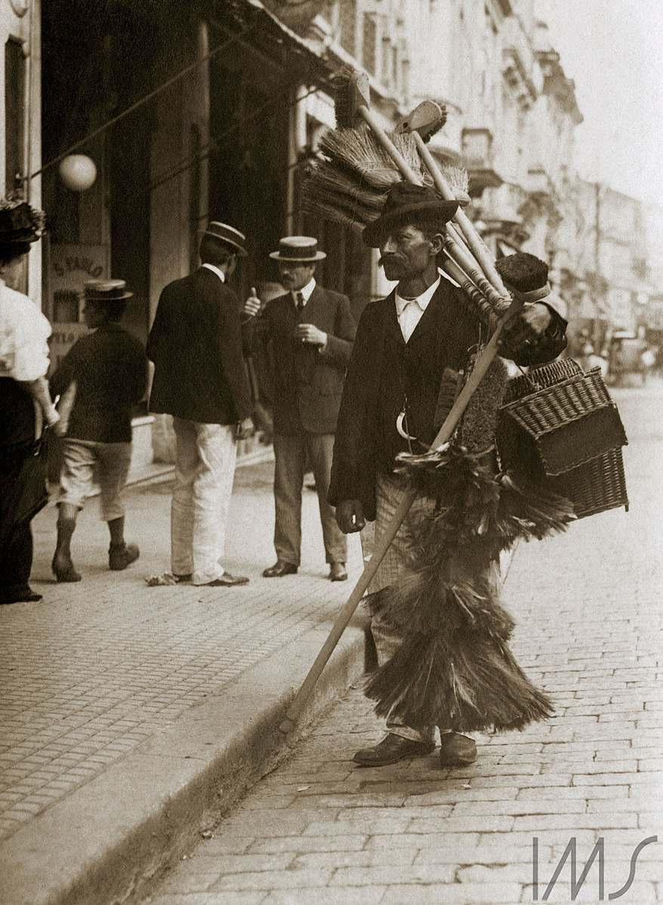
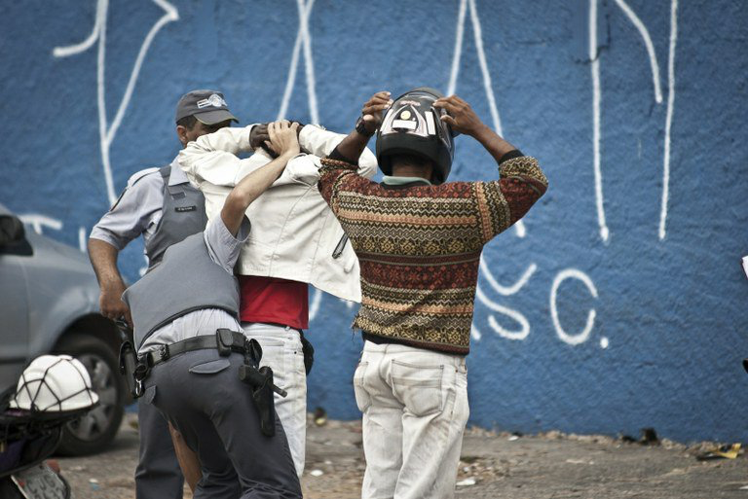
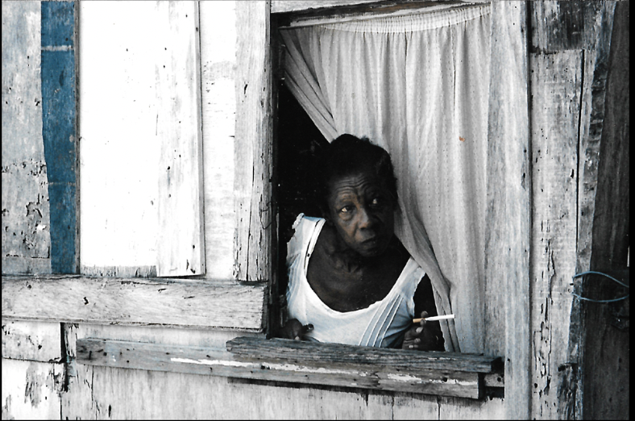
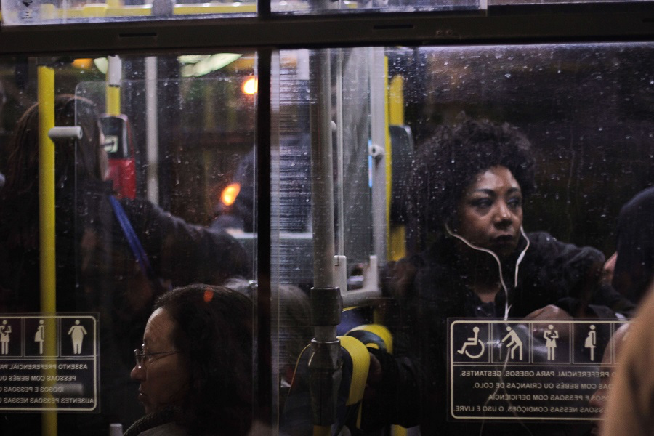
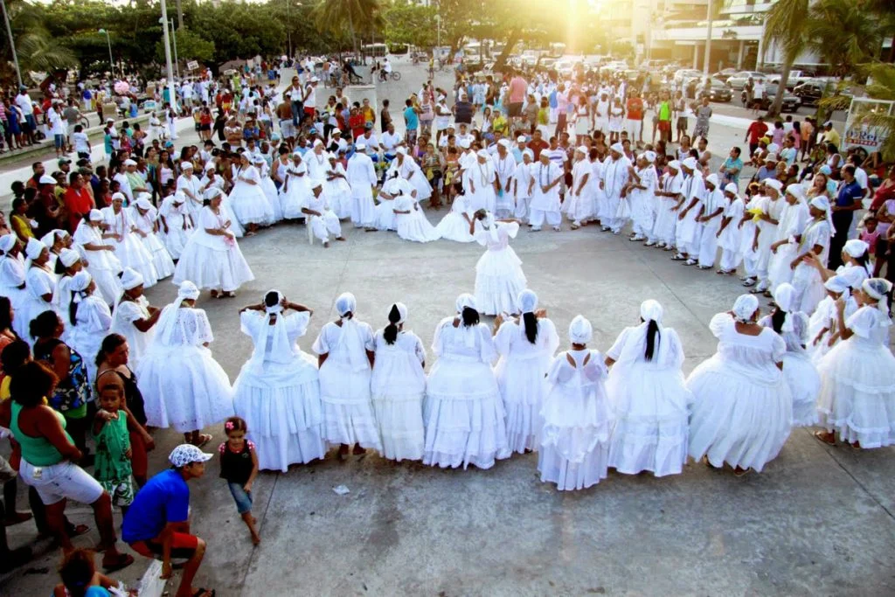
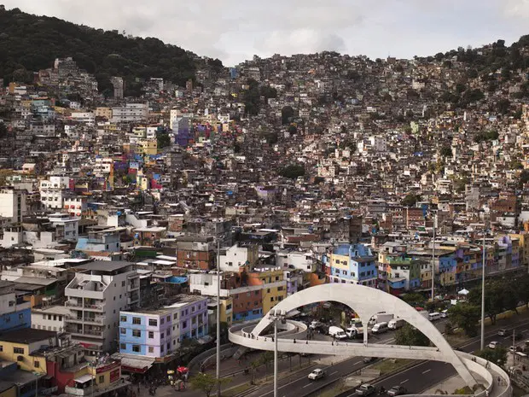
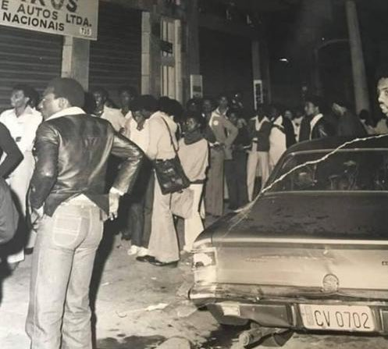
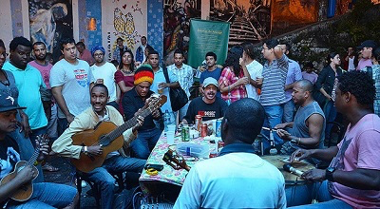
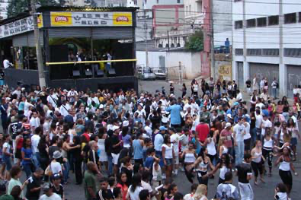
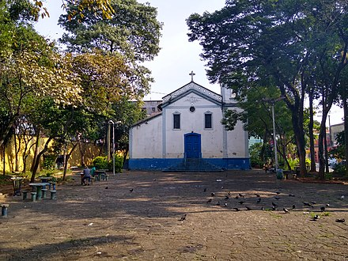
Cidade, Diáspora e Cultura
Afrografias

Slide 21
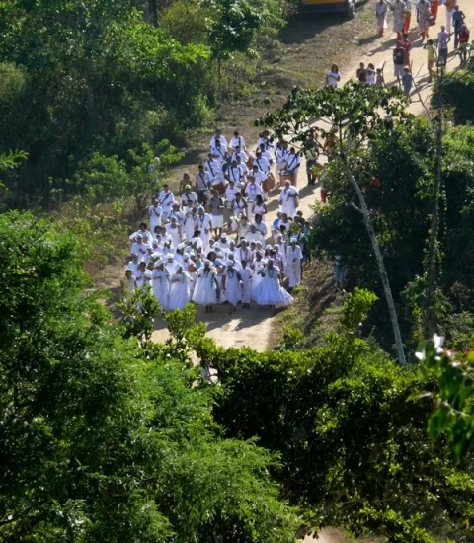
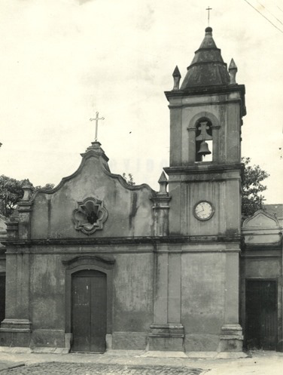
Cidade, Diáspora e Cultura
Memoriais

